Slide 1
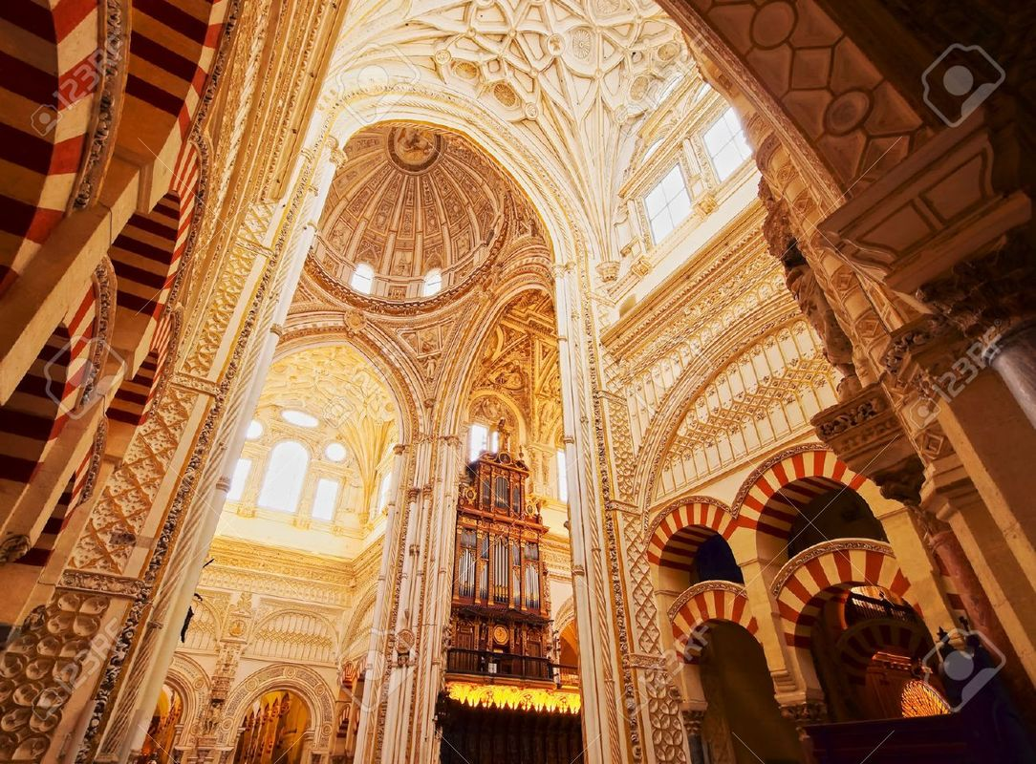
স্বাগতম

Slide 2
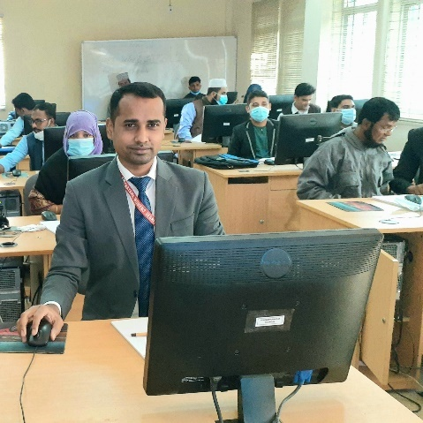
পরিচিতিঃ
শিক্ষক পরিচিতিঃ
পাঠ পরিচিতিঃ
মোঃ আবুল কালাম (আজাদ)
প্রভাষক
ইসলামের ইতিহাস ও সংস্কৃতি
চাটখিল মহিলা ডিগ্রি কলেজ
চাটখিল, নোয়াখালী।
E-mail: azad.cu@gmail.com
শ্রেণিঃ একাদশ
বিষয়ঃ ইসলামের ইতিহাস ও সংস্কৃতি (প্রথম পত্র)
অধ্যায়ঃ তৃতীয় (খোলাফায়ে রাশেদিন)
তারিখঃ 10/০১/২০২০
সময়ঃ 1 ঘণ্টা।

Slide 3
আজকের পাঠ শিরোনামঃ
হযরত ওমর (রাঃ) এর চরিত্র ও কৃতিত্ব

Slide 4
শিখনফলঃ
হযরত ওমর (রাঃ) এর চরিত্র বর্ণনা করতে পারবে
হযরত ওমর (রাঃ) এর কৃতিত্ব মূল্যায়ন করতে পারবে

Slide 5
চরিত্রঃ
উত্তম আদর্শ
কঠোরতা ও কোমলতা সংমিশ্রণ
সরলতা ও অনাড়ম্বরতা
ন্যায়বিচারক
অমুসলিমদের প্রতি সহানুভূতিশীল আল্লাহভীতি
অসাধারণ পান্ডিত্য
আদর্শ খলিফা ও প্রকৃত মানুষ

Slide 6
কৃতিত্বঃ
ইসলাম ইসলামী সাম্রাজ্যের বিস্তৃতি সাধন
আরব জাতীয়তাবাদ সৃষ্টি
সামরিক বিচক্ষণতা
সাংগঠনিক ক্ষমতা
শাসন ব্যবস্থার বিকেন্দ্রীকরণ
গণতন্ত্র প্রতিষ্ঠা
আদমশুমারি প্রবর্তন
সামাজিক সাম্য প্রতিষ্ঠা
ইসলামী শিক্ষা ও সংস্কৃতির বিকাশ
জনকল্যাণমুখী শাসন প্রতিষ্ঠা

Slide 7
কিছু গুরুত্বপূর্ণ তথ্যঃ
বাইতুল মাল প্রতিষ্ঠা
পুলিশ বিভাগ প্রতিষ্ঠা
পরামর্শ সভা গঠন

Slide 8
একক কাজঃ
হযরত ওমর রা এর চরিত্রের বিভিন্ন দিক নিয়ে একটি চার্ট তৈরি কর।

Slide 9
দলীয় কাজঃ
হযরত ওমর (রাঃ) এর চরিত্র বর্ণনা কর।
হযরত ওমর (রাঃ) এর কৃতিত্ব আলোচনা কর।

Slide 10
হযরত ওমর (রাঃ) এর চরিত্র বর্ণনা কর।
মূল্যায়নঃ
হযরত ওমর (রাঃ) এর কৃতিত্ব আলোচনা কর।

Slide 11
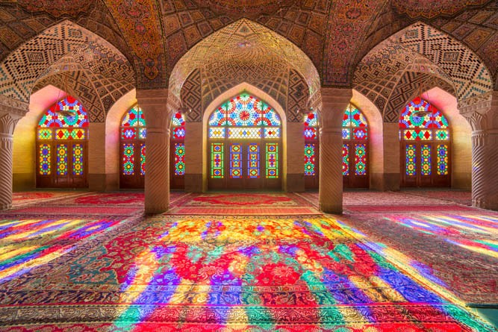
বাড়ির কাজঃ
হযরত ওমর রা এর চারিত্রিক বৈশিষ্ট্যগুলো লিখে নিয়ে আসবে।

Slide 12
ধ ন্য বা দ

